Slide 1
স্বাগতম

Slide 2
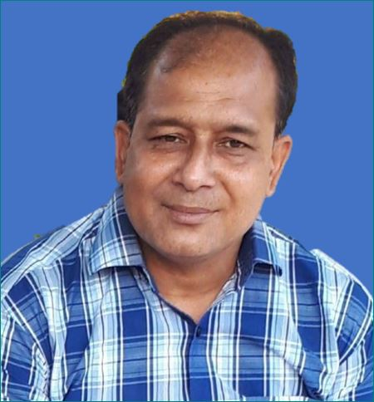
শিক্ষক পরিচিতি

Slide 3
পাঠ পরিচিতি
শ্রেণী : দশম
মোট ছাত্র/ছাত্রী : ৬০ জন
বিষয় : বাংলা-১ম
আজকের পাঠ : কবিতা
সময় : ৫০ মিনিট

Slide 4
পাঠ পরিকল্পনা
ক্র নং | ধাপ | কার্যক্রম | সময় (মিনিট) | উপকরণ
১ | প্রস্তুতি | কুশল বিনিময় + শ্রেণী বিন্যাস + মনোযোগ আকর্ষণ +পাঠ ঘোষণা | ১+১+ ২+১ | D.C + মার্কার বোর্ড
২ | শিখনফল-১ শিখনফল-২ শিখনফল-৩ | সংক্ষিপ্ত আলোচনা + প্রদর্শন জোড়ায় কাজ দলীয় কাজ | ১২ ৮ ১০ | D.C +পাঠ্যবই D.C মার্কার বোর্ড/কর্মপত্র
৩ | মূল্যায়ন | সৃজনশীল প্রশ্ন | ১০ | D.C মার্কারবোর্ড
৪ | বাড়ির কাজ | প্রশ্ন | ৪ | মার্কার বোর্ড
৫ | সমাপ্ত | ধন্যবাদ | ১ | D.C

Slide 6
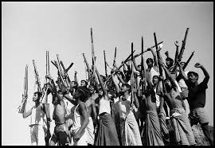

Slide 7
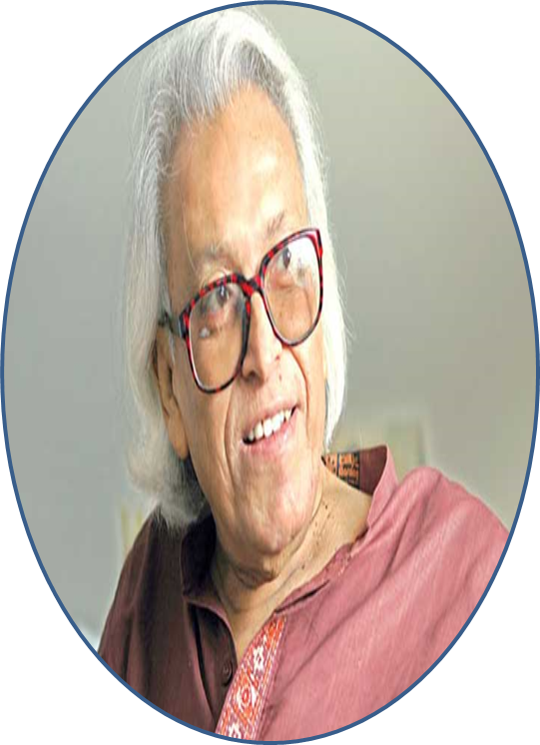
তোমাকে পাওয়ার জন্যে, হে স্বাধীনতা
শামসুর রাহমান

Slide 8
শিখন ফল
১। কবি পরিচিতি বলতে পারবে।
২। কঠিন শব্দের অর্থ বলতে পারবে।
৩। স্বাধীনতা যুদ্ধে বাঙালীদের কী অবস্থা হয়েছিল বর্ণনা করতে পারবে।

Slide 9
১৯২৯ সালের ২৪শে
অক্টোবর
নরসিংদী জেলার
রায়পুরা
থানার পাড়াতলী
জন্ম
পৈত্রিক নিবাস
শামসুর রাহমান
রৌদ্র করোটিতে,বন্দী শিবির থেকে,বাংলাদেশ স্বপ্ন দেখে ,বিধ্বস্ত নীলিমা
কাব্যগ্রন্থ
১৭ আগস্ট,২০০৬ সালে
মৃত্যু

Slide 10
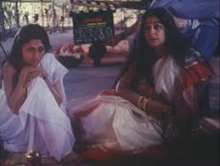
শব্দের অর্থ
থুত্থুড়ে এক বুড়ো
বয়সের ভারে
ভারাক্রান্ত লোক
=
=
রুস্তম শেখ
এখন পোকার দখলে
রুস্তমশেখ নামের এক রিকশাওয়ালা যিনি যুদ্ধে শহীদ হয়েছেন ।মৃত অবস্থা বোঝানো জন্য বলা হয়েছে।যার সুখ দুখ এখন পোকার দখলে।
=
=
সিঁথির সিদুর মুছে গেল হরিদাসীর
হরিদাসী বিধবা হলো।সনাতন ধর্মের মেয়েদের বিয়ের পর সিঁথিতে সিঁদুর দেওয়া হয়। স্বামী মারা গেলে সেই সিঁদুর মুছে ফেলা হয়।
=
=

Slide 11
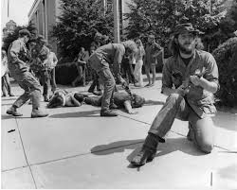
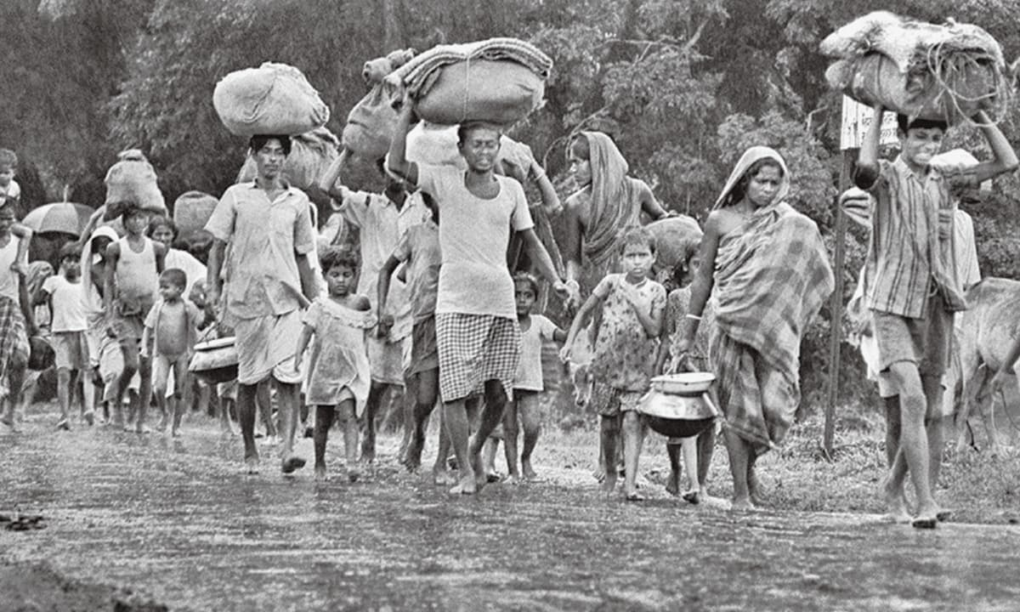
চিত্র গুলো লক্ষ্য কর :
নির্মম হত্যা কান্ড
অসহায় মানুষের চিত্র

Slide 12
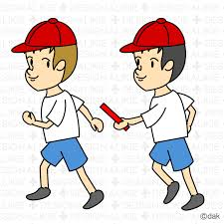
জোড়ায় কাজ
‘ছাত্রাবাস,বস্তি ওজাড় হলো’। -কবিতার আলোকে বর্ননা কর।

Slide 13
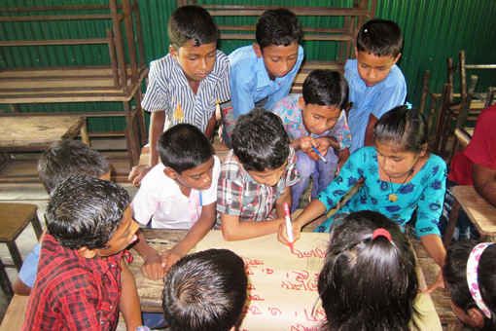
দলীয় কাজ
সিঁথির সিঁদুর মুছে গেল হরিদাসীর –বুঝিয়ে লেখ।

Slide 14
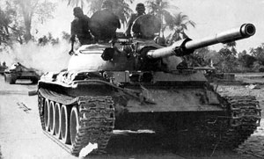
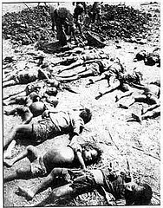
মুল্যায়ন :- সৃজনশীল প্রশ্ন
ট্যাঙ্ক
নির্মম হত্যাকান্ড
১।কবিতাটি কোন কাব্য গ্রন্থের অন্তর্গত?
২।জলপাই রঙের টেঙ্ককে কবি দানব বলেছেন কেন?
৩।উদ্দীপকের যে ভাবটি তোমাকে পাওয়ার জন্যে ,হে স্বাধীনতা কবিতায় পাওয়া যায় তা ব্যাখ্যা কর।
৪। তোমাকে পাওয়ার জন্যে ,হে স্বাধীনতা কবিতায় বর্ণিত দিক গুলোর একটি মাত্র দিক উদ্দিপকে ফুটে উঠেছে।–মন্তব্যটির যথার্থতা বিশ্লেষণ কর।

Slide 15
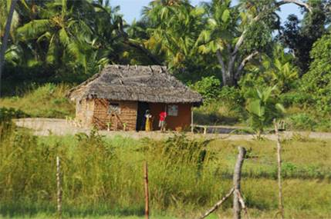
বাড়ির কাজ
জলপাই রঙের ট্যাঙ্ক এসে কী ঘটিয়েছিল তা বর্ণনা কর ।

Slide 16
ধন্যবাদ

